Slide 1
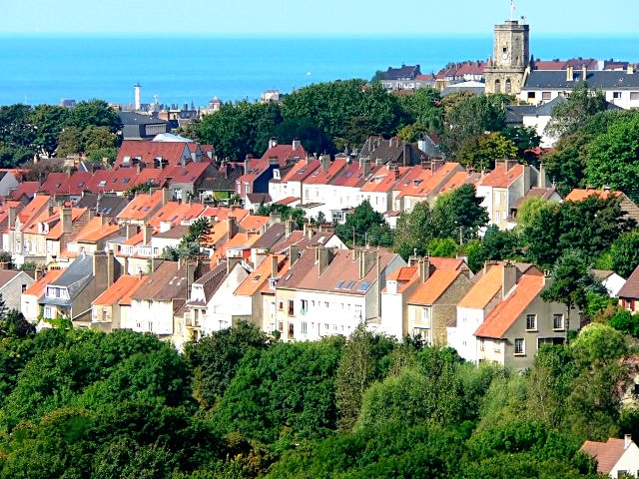
Boulogne – Sur - Mer
Vue de Boulogne-sur-Mer (Pas-de-Calais, France) : le quartier de Brecquerecque, le beffroi, le phare et la mer.

Slide 2
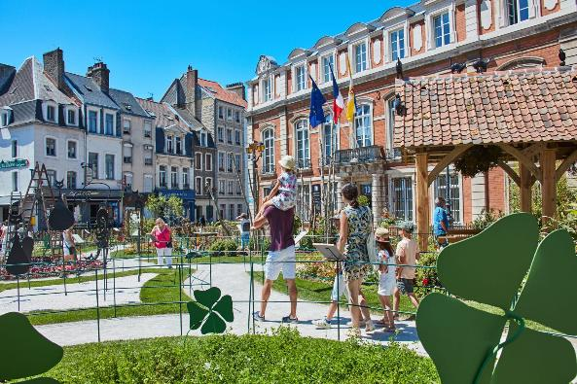
Boulogne-sur-Mer Écouterⓘ est une commune française, sous-préfecture du département du Pas-de-Calais en région Hauts-de-France. Ses habitants sont appelés les Boulonnais.

Slide 3
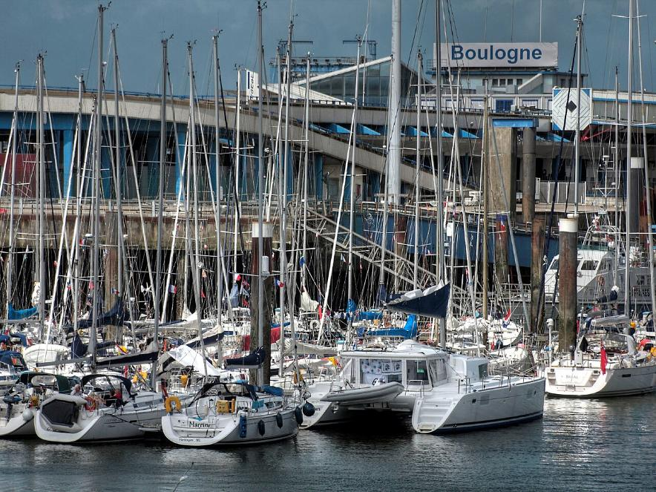
Le port de plaisance de Boulogne-sur-Mer

Slide 4
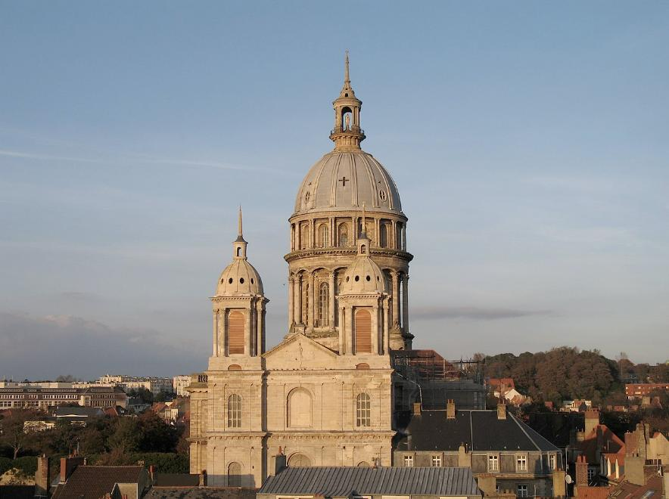
Boulogne-sur-Mer (département du Pas-de-Calais, France): Basilique Notre-Dame

Slide 5
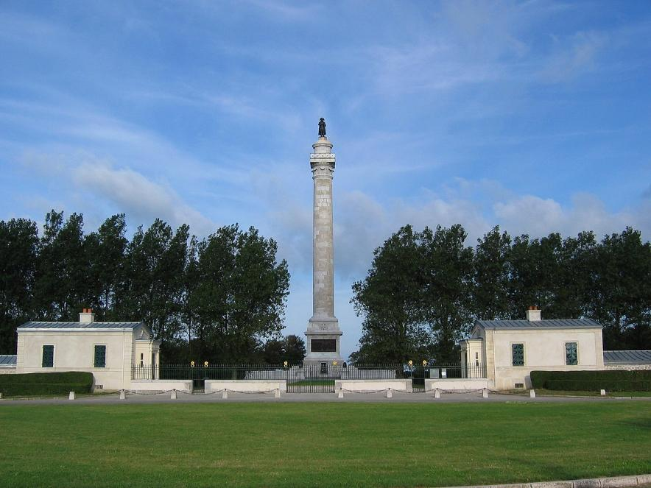
Commemorative column, memorialising Napoléon and the Grande Armée, at Wimille, near Boulogne-sur-mer, France.

Slide 6
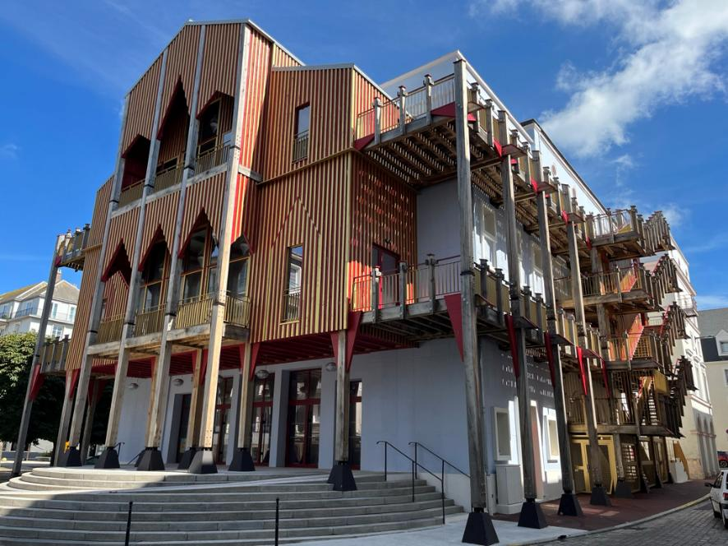
Le théâtre Monsigny de Boulogne-sur-Mer en 2023 (1). Rénové de 2021 à 2023 et inauguré le 3 février 2023.

Slide 7
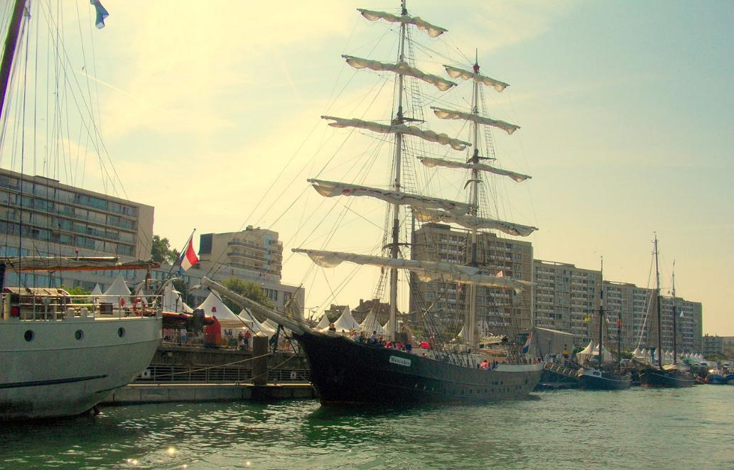
Quai Gambetta : les voiliers traditionnels pour les ballades en mer.

Slide 8
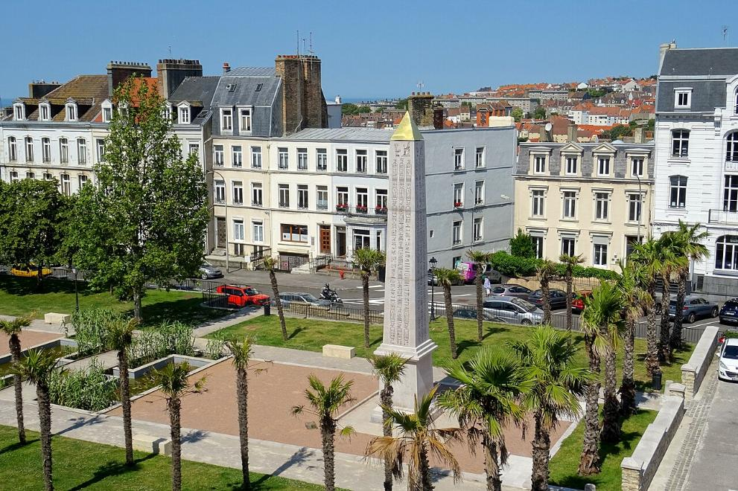
Square Auguste Mariette-Pacha, obélisque Auguste-Mariette.

Slide 9
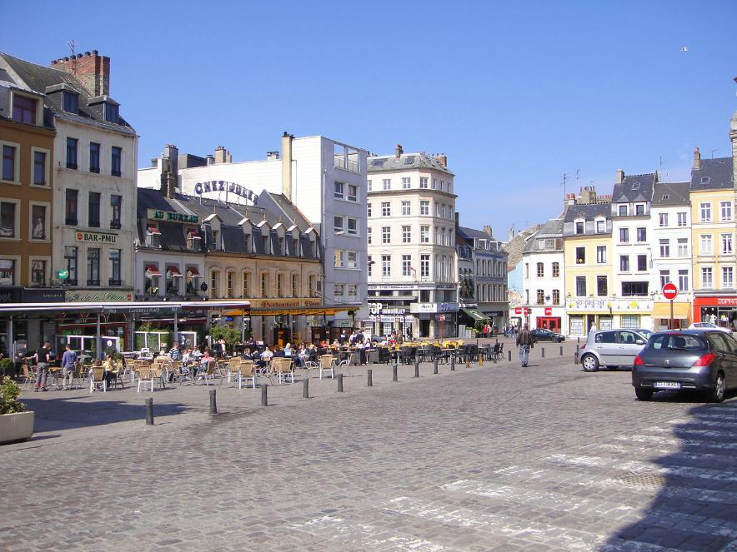
Place Dalton - Boulogne-sur-Mer.

Slide 10
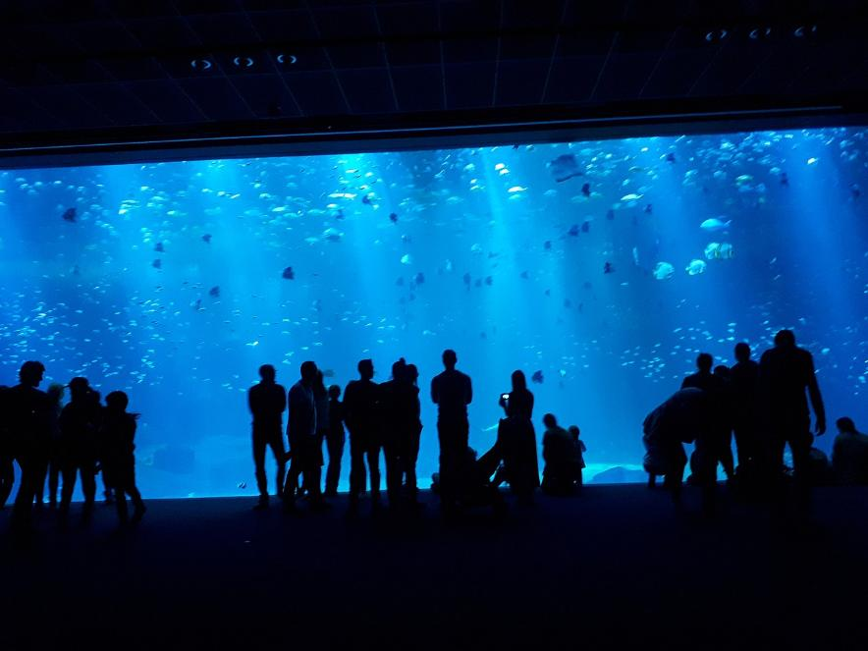
Aquarium géant du Centre National de la Mer Nausicaa à Boulogne-sur-mer (Pas-de-Calais).

Slide 11
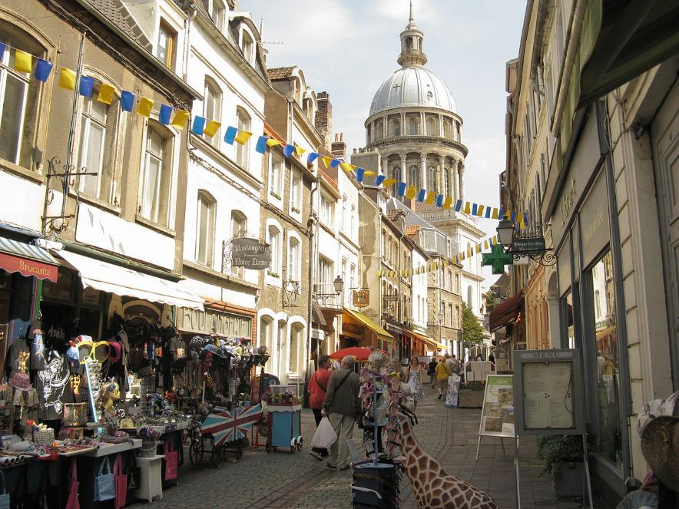
Boulogne-sur-Mer, Pas-de-Calais, France.

Slide 12
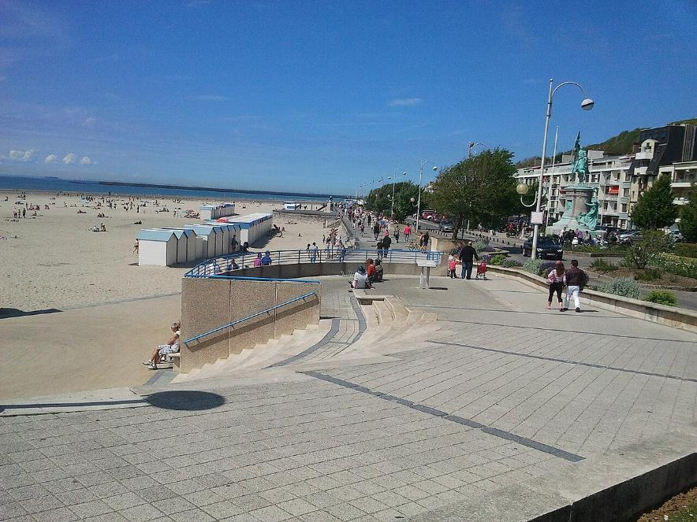
Promenade San Martin, le long de la plage de Boulogne-sur-Mer

Slide 13
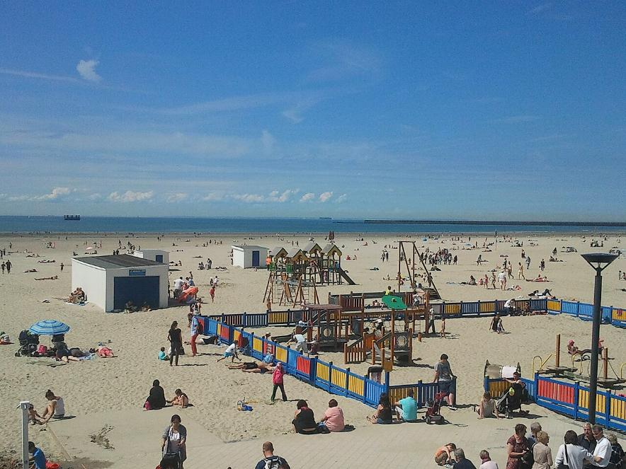
La plage.

Slide 14
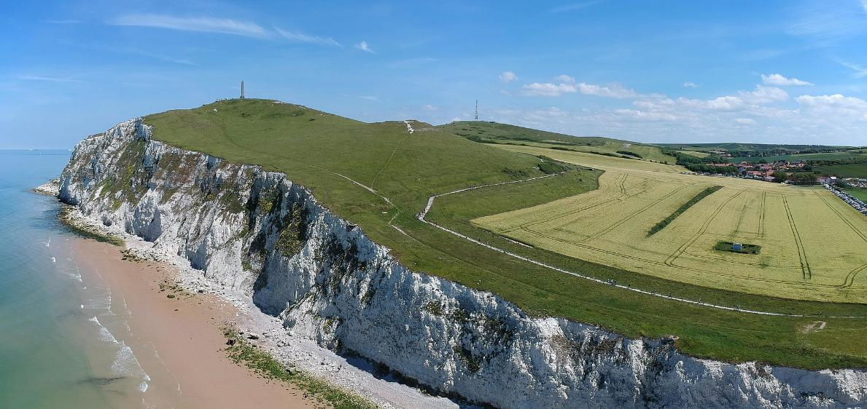
Une vue de ces « paysages des falaises d’Opale » : le cap Blanc-Nez.

Slide 15
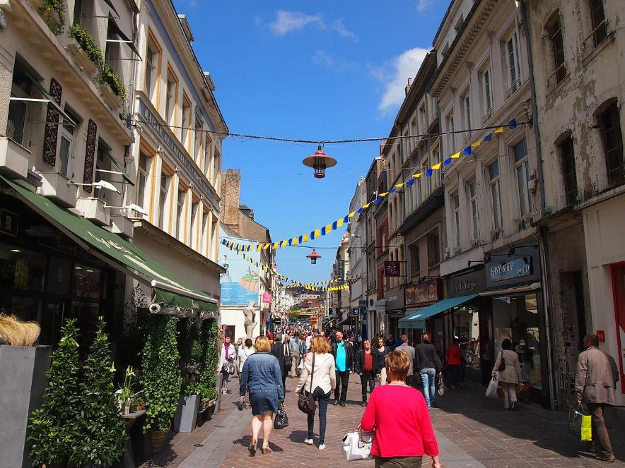
La rue Thiers, dans le centre-ville.

Slide 16
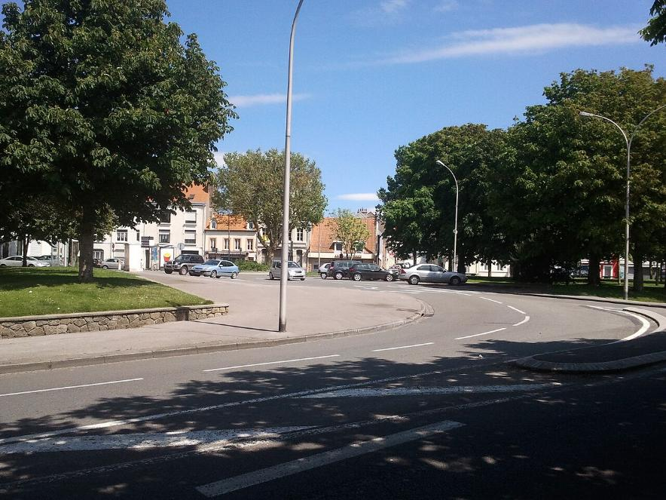
Le boulevard Beaucerf, dans le quartier Bréquerecque.

Slide 17
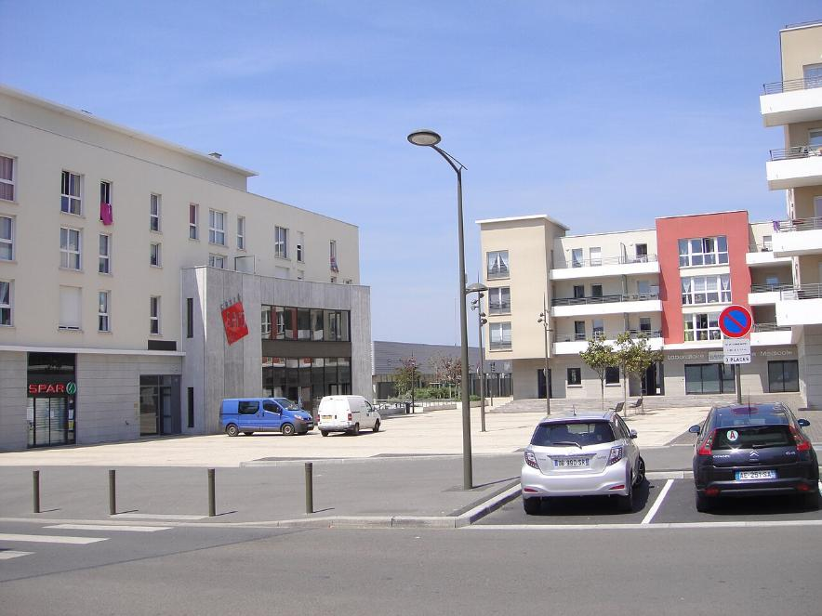
La place d'Argentine, dans le quartier du Chemin Vert.

Slide 18
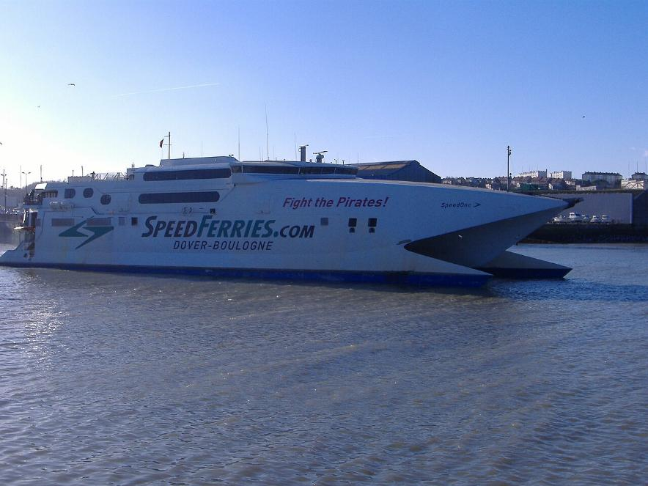
Un ferry pour l'Angleterre dans le port en 2008.

Slide 19
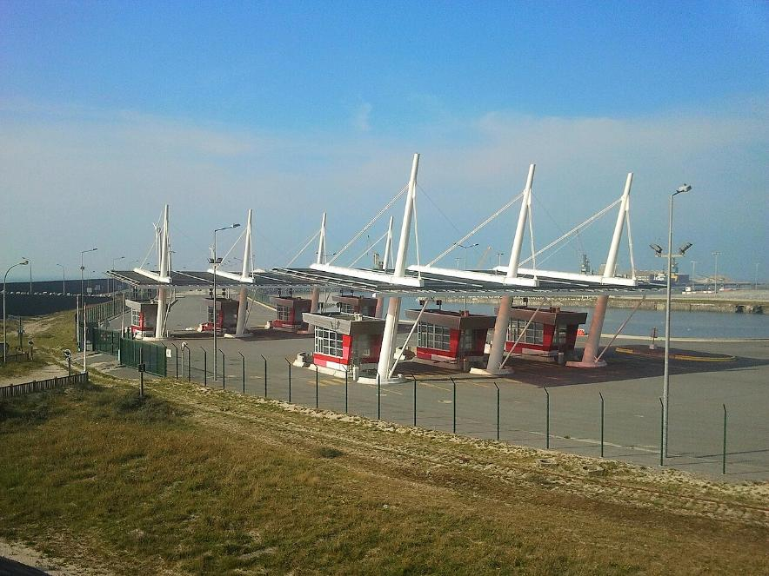
Construit en 2009 pour 46 millions d'euros, le hub port n'a quasiment jamais été utilisé.

Slide 20
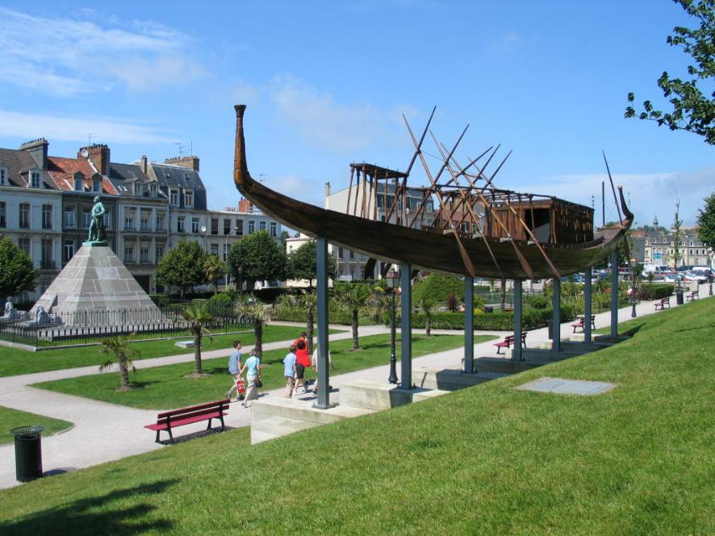
Square Mariette-Pacha, autour des remparts.

Slide 21
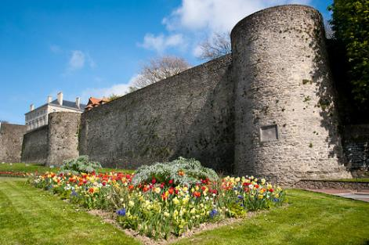
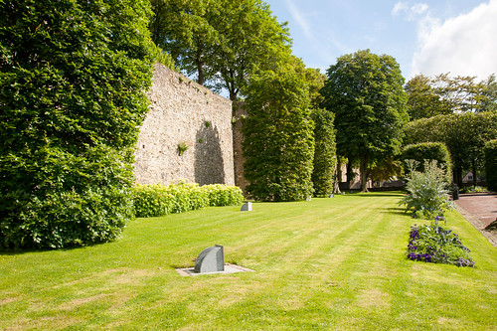

Slide 22
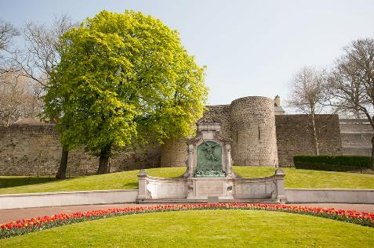
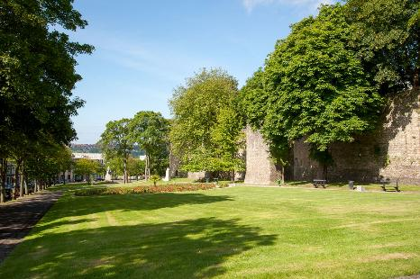

Slide 23
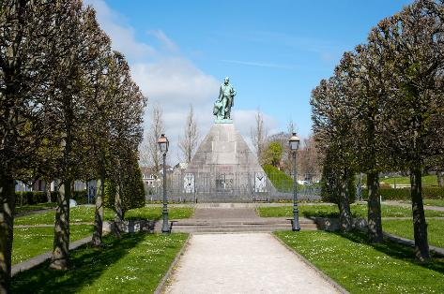
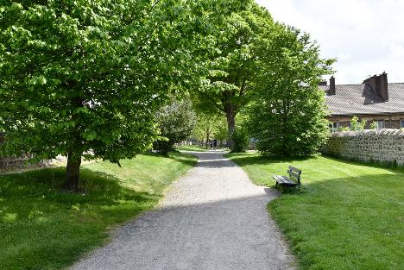

Slide 24
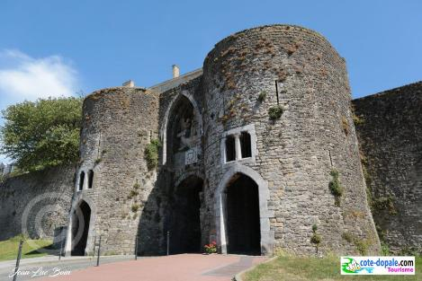
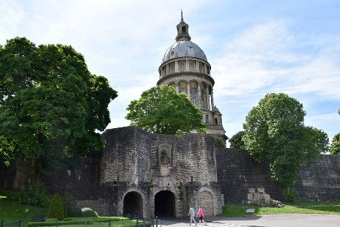

Slide 25
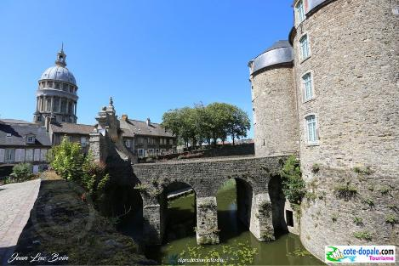
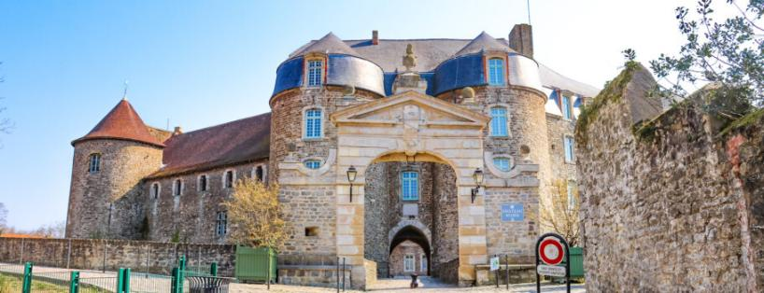

Slide 26
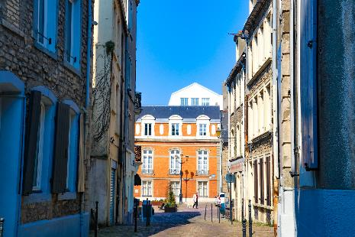
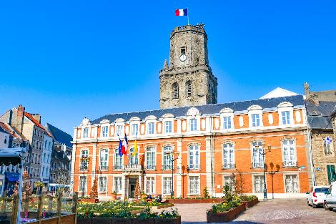
la vieille ville et ses remparts proposent une balade très chouette et la basilique propose la visite de ses cryptes sous un vaste labyrinthe souterrain envahi de décors peints !

Slide 27
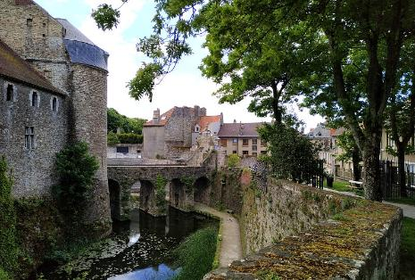
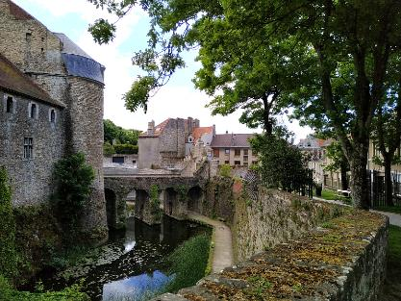

Slide 28
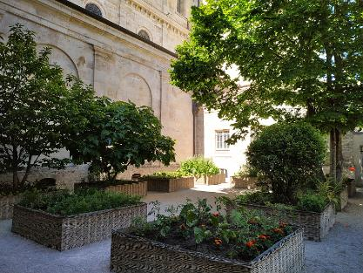
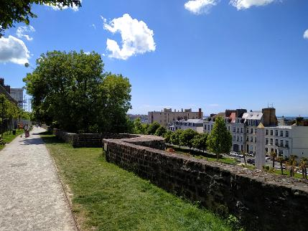

Slide 29
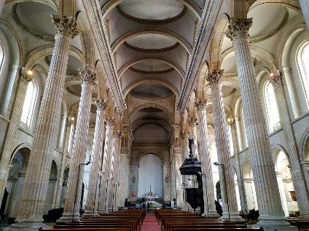
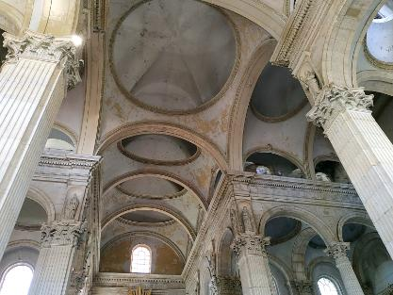
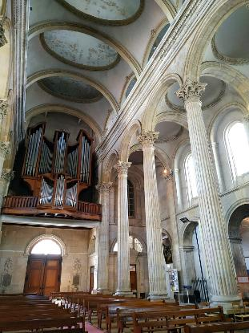

Slide 30
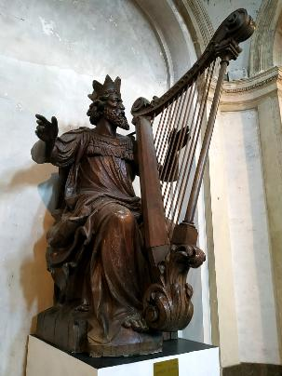
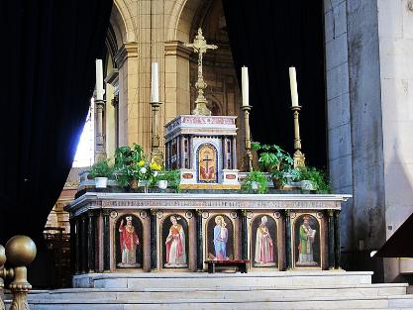

Slide 31
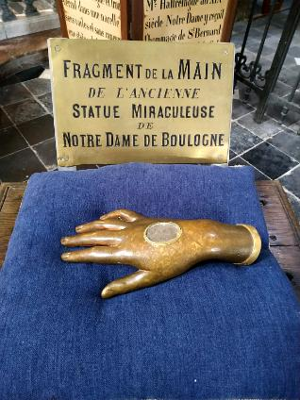
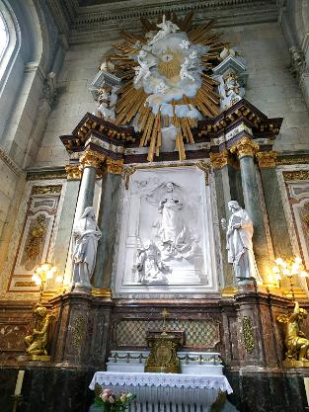
Lorient Vous A Proposé Boulogne Sur Mer
Les Images Et Le Son Du Net
Daniel

